Slide 1
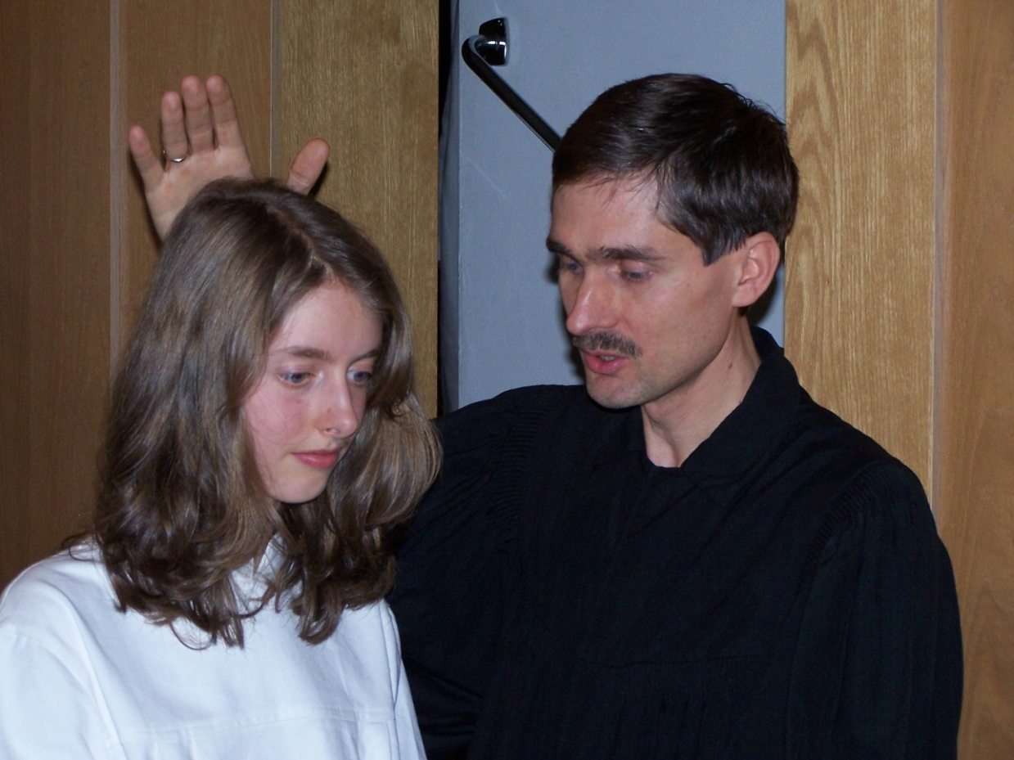
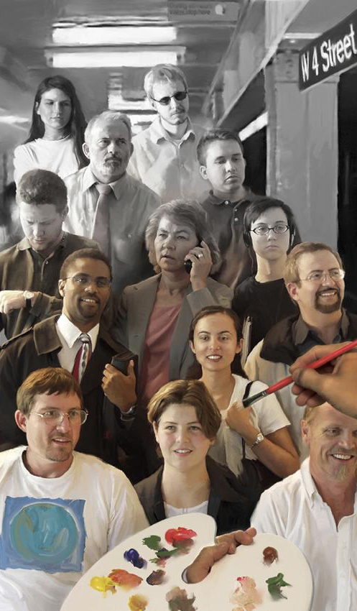
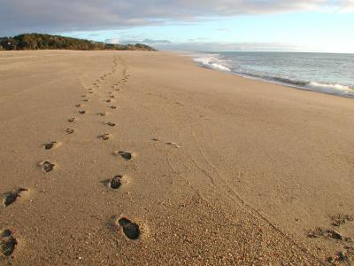
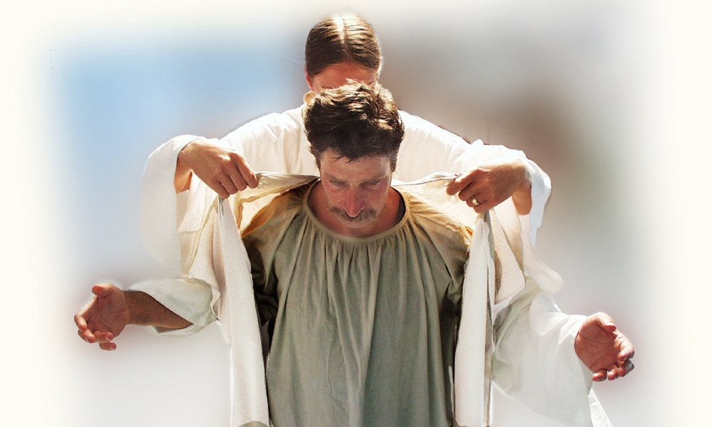
In der Nachfolge Christi

Slide 2
In der Nachfolge Christi
Thema 2: Ihr müsst von neuem geboren werden
© Olaf Schröer

Slide 3
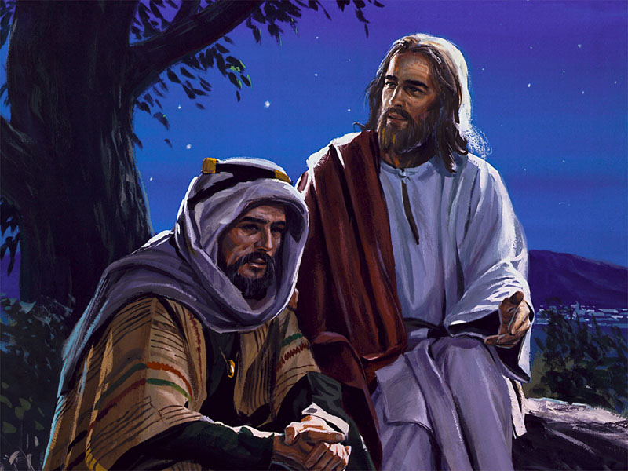
Notes:
Die größte Predigt, die Jesus überhaupt gehalten hat, galt einem einzigen Zuhörer, Nikodemus, einem Obersten unter den Juden. In der Nacht kam er zu Jesus, denn er schämte sich, zu den Jüngern des Nazareners gezählt zu werden.
Doch Jesus schenkte ihm verständnisvolle Aufmerksamkeit und erklärte ihm den Weg zur Erlösung.

Slide 4
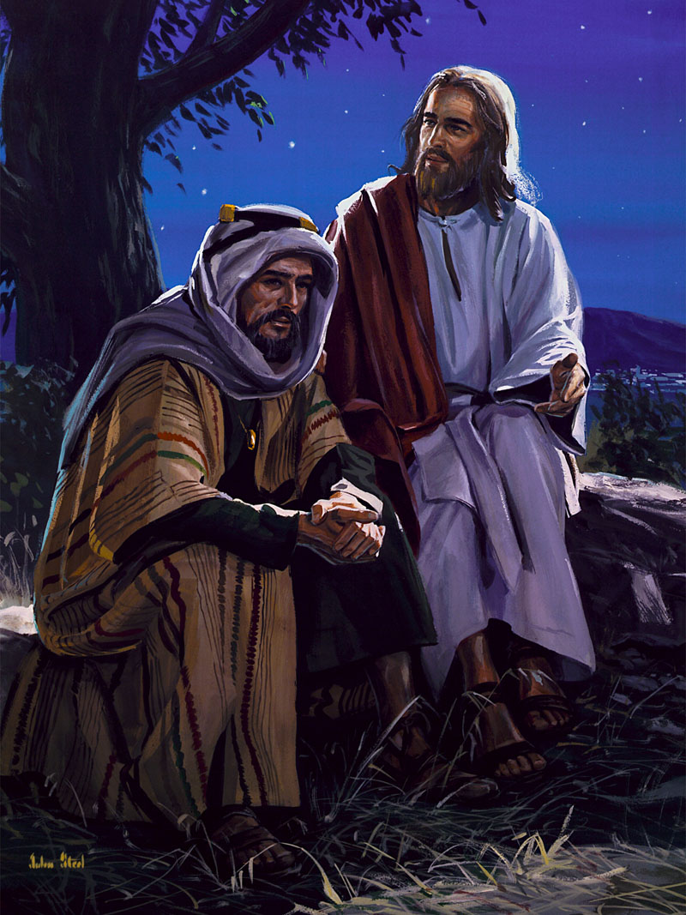
„Wahrlich, wahrlich, ich sage dir: Es sei denn, dass jemand von neuem geboren werde, so kann er das Reich Gottes nicht sehen.“ Johannes 3,3
Notes:
Voll Ernst „antwortete Jesus und sprach zu ihm: Wahrlich, wahrlich, ich sage dir: Es sei denn, dass jemand von neuem geboren werde, so kann er das Reich Gottes nicht sehen.“ Johannes 3,3
Es gibt nur einen Weg ins Reich Gottes, man muss hinein geboren werden.
„Ihr müsst von neuem geboren werden.“
Der ursprüngliche und offenbar hoffnungslose Zustand des Sünders wird in Jeremia 13,23 hervorgehoben:

Slide 5
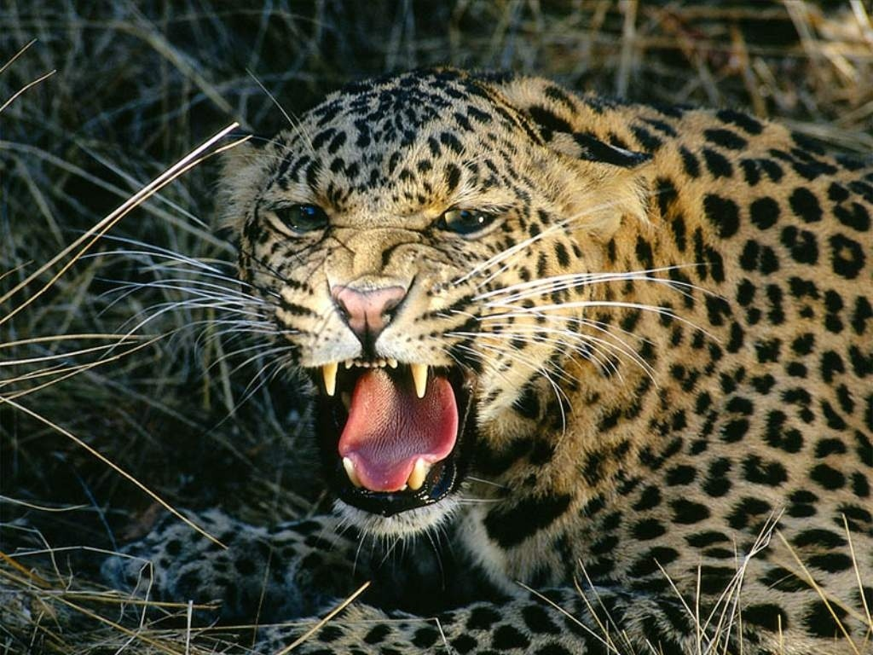
Notes:
„Kann etwa ein Mohr seine Haut wandeln oder ein Panther seine Flecken? So wenig könnt auch ihr Gutes tun, die ihr ans Böse gewöhnt seid.“
Hoffnungslos! So scheint es dem Sünder. Von ihm aus gesehen und in seiner Verfassung allein gelassen ist es wirklich aussichtslos.

Slide 6
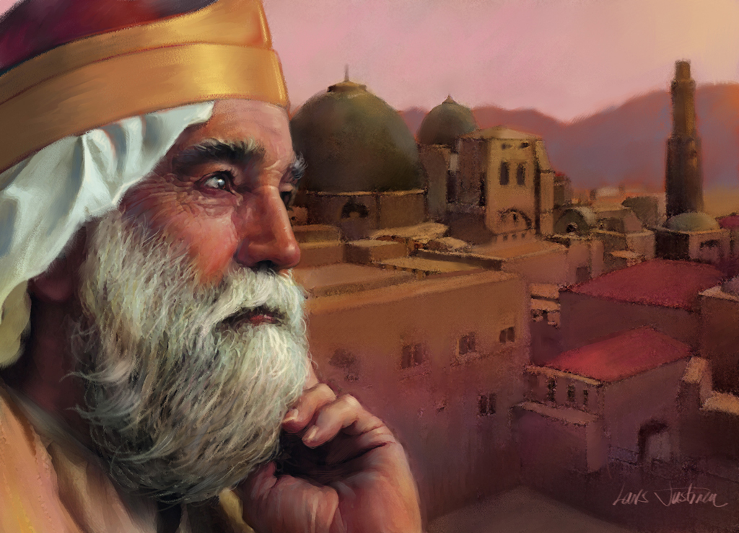
„Schaffe in mir, Gott, ein reines Herz, und gib mir einen neuen, beständigen Geist. Verwirf mich nicht von deinem Angesicht, und nimm deinen heiligen Geist nicht von mir.“ Psalm 51,12.13
Notes:
So aussichtslos, dass David ausrief:
„Schaffe in mir, Gott, ein reines Herz, und gib mir einen neuen, beständigen Geist. Verwirf mich nicht von deinem Angesicht, und nimm deinen heiligen Geist nicht von mir.“ Psalm 51,12.13

Slide 7
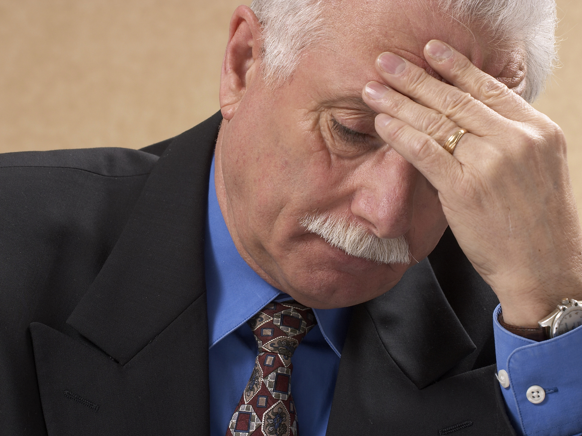
Notes:
Jeder Sünder sollte den Schöpfer anrufen: „Schaffe in mir ein reines Herz.“ Das ist wirklich ein Schöpfungsakt – nur Gott kann das vollbringen. Wie es in einem Lied heißt: „Durch ein Wunder der Gnade kann es Jesus tun.“ Er ist allmächtig. Er kann erretten.
Und Paulus gibt uns Mut:
„Darum: Ist jemand in Christus, so ist er eine neue Kreatur; das Alte ist vergangen, siehe, Neues ist geworden.“ 2. Korinther 5,17
Ja, es ist so, der Mensch ist völlig neu in Christus. Das Alte ist vergangen. Er ist eine neue Kreatur. Das ist also das Geheimnis: er ist nicht mehr derselbe Mensch; alles ist neu geworden.

Slide 8
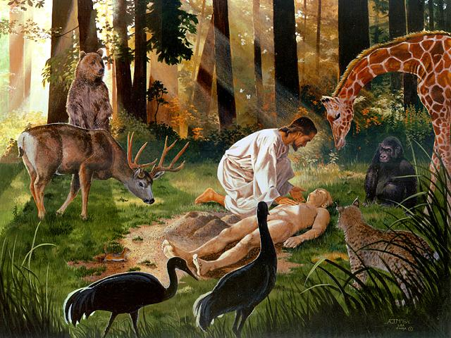
Notes:
Wie geschieht das? Es ist alles Gottes Werk, und bei Gott ist kein Ding unmöglich. Er übernimmt jeden Fall, wenn man nur zu ihm kommt. Es ist ein Schöpfungsakt, wie David es sagt. Wie wunderbar wäre es wohl gewesen, Gott beim Werk der Schöpfung im Paradies zuzusehen! Wie herrlich, wenn wir dabei gewesen wären, wie Gott den Adam schuf, ihn aus Lehm formte und nach seinem Ebenbild machte!

Slide 9
Notes:
Aber heute erschafft Gott die Menschen noch einmal. Er macht sie neu und bildet und formt sie um. Jeder Tischler wird Ihnen sagen, dass sich altes, knorriges, mit Nägeln beschlagenes Holz viel schwerer bearbeiten lässt als neues.
So ist es auch bei der Neuschöpfung. Sie erfordert größere Wunderkraft als die ursprüngliche Erschaffung Adams im Garten Eden.

Slide 10
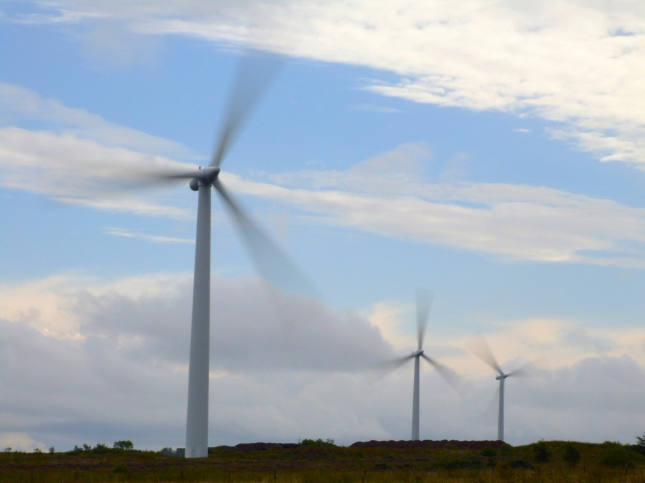
Notes:
Wie vollbringt nun Gott dieses herrliche Werk der Schöpfung und der Neuschöpfung? – Durch seinen Heiligen Geist.
Jesus wendet sich weiter an Nikodemus und veranschaulicht die große Kraft des Heiligen Geistes mit einem Bild:
„Wundere dich nicht, dass ich dir gesagt habe: Ihr müsst von neuem geboren werden. Der Wind bläst, wo er will, und du hörst sein Sausen wohl; aber du weißt nicht, woher er kommt und wohin er fährt. So ist es bei jedem, der aus dem Geist geboren ist.“ Johannes 3,7.8
Kann man den Wind sehen? Nein, er ist vollkommen unsichtbar. Und doch glauben wir alle an ihn. Durch seine Wirkung wissen wir es. Wir spüren ihn.

Slide 11
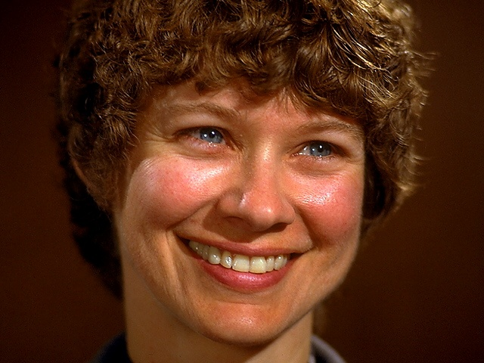
Notes:
„So ist es bei jedem, der aus dem Geist geboren ist.“
Doch Nikodemus war von Natur aus skeptisch.
„Nikodemus spricht zu ihm: Wie kann ein Mensch geboren werden, wenn er alt ist? Kann er denn wieder in seiner Mutter Leib gehen und geboren werden?“ Johannes 3,4
Aber Jesus sagt, dass wir gewisse Dinge auf Gottes Aussage hin anerkennen müssen, auch wenn sie unsichtbar sind wie der Wind. Der Heilige Geist ist unsichtbar. Aber wir wissen trotzdem, dass es den Heiligen Geist gibt. Wir sehen und erfahren sein Wirken durch das verwandelte Leben vieler Menschen auf der ganzen Welt.

Slide 12
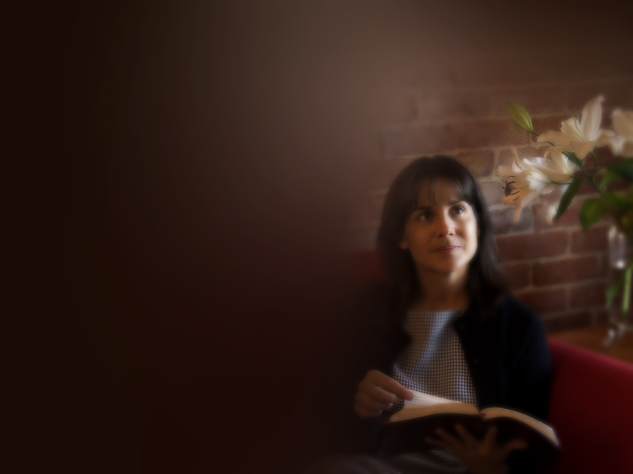
„Und ich will ihnen ein anderes Herz geben und einen neuen Geist in sie geben und will das steinerne Herz wegnehmen aus ihrem Leibe und ihnen ein fleischernes Herz geben.“
Hesekiel 11,19
Notes:
Die Verkommenen werden rein. Trinker werden aufgerichtet und auf den rechten Weg gebracht. Die Unbarmherzigen werden gütig. Das ist das unsichtbare aber mächtige Wirken des Heiligen Geistes.
Wo fängt der Heilige Geist an, wenn er einen Menschen neu macht und umgestaltet? Lesen wir Hesekiel 11,19:
„Und ich will ihnen ein anderes Herz geben und einen neuen Geist in sie geben und will das steinerne Herz wegnehmen aus ihrem Leibe und ihnen ein fleischernes Herz geben.“
Gott verheißt, Ihnen ein neues Herz und einen neuen Geist zu schenken. Allein der große Arzt kann das tun. Er verspricht, das alte, ungezügelte, grobe, steinerne Herz zu entfernen und Ihnen dafür ein Herz aus Fleisch zu geben.

Slide 13
Notes:
Wir machen uns soviel Sorgen um unser Äußeres, dass wir darüber die notwendige innere Umwandlung vergessen. Gott schaut nicht auf das Äußere; er schaut das Herz an. Das zählt bei ihm. Von innen her beginnt Gott mit der Neuschöpfung.
Heutzutage möchte jeder schön sein. Und wenn es nach der Werbung im Fernsehen und im Radio ginge, kann praktisch jeder eine wirkliche Schönheit werden. Was für Sorgen machen wir uns doch um unser Aussehen und wie wenig kümmern wir uns um unser Herz!

Slide 14
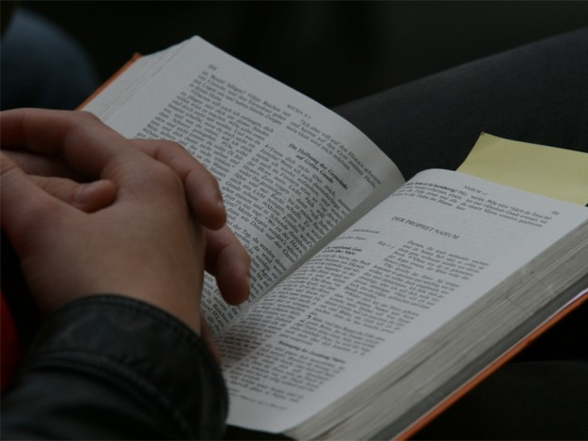
Notes:
Wenn jeder täglich soviel Zeit zum Bibellesen verwenden würde und vor Jesus im Gebet zubrächte wie vor dem Spiegel, wie anders wäre dann die Welt. Und wie anders sähe es in der Gemeinde Gottes aus. Wer wiedergeboren ist, hat nicht allein ein neues Herz, sondern auch ein neues Wesen. So muss es auch sein, „denn“, wie Paulus sagt, „fleischlich gesinnt sein ist Feindschaft gegen Gott, weil das Fleisch dem Gesetz Gottes nicht untertan ist; denn es vermag’s auch nicht.“ Römer 8,7

Slide 15
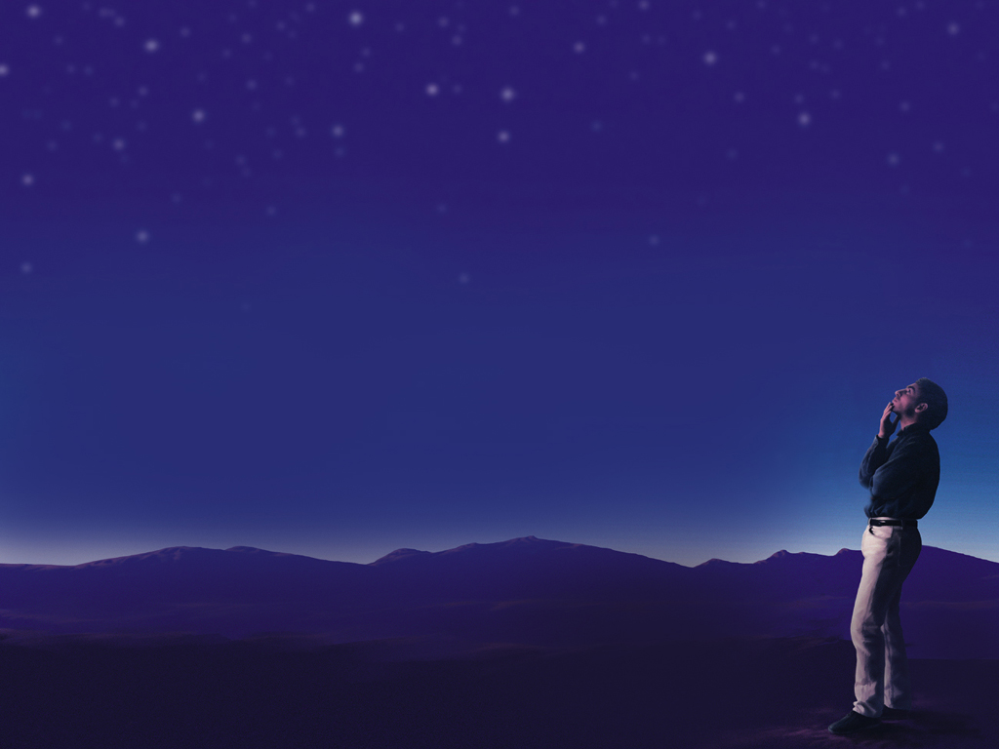
„So finde ich nun das Gesetz, dass mir, der ich das Gute tun will, das Böse anhängt. Denn ich habe Lust an Gottes Gesetz nach dem inwendigen Menschen. Ich sehe aber ein anderes Gesetz in meinen Gliedern, das widerstreitet dem Gesetz in meinem Gemüt und hält mich gefangen im Gesetz der Sünde, das in meinen Gliedern ist.“
Römer 7,21-23
Notes:
Das neue Wesen kämpft jedoch einen langen schweren Kampf, um die alte sündige Natur zu besiegen. Paulus äußert sich über diesen quälenden Kampf der beiden Naturen:
„So finde ich nun das Gesetz, dass mir, der ich das Gute tun will, das Böse anhängt. Denn ich habe Lust an Gottes Gesetz nach dem inwendigen Menschen. Ich sehe aber ein anderes Gesetz in meinen Gliedern, das widerstreitet dem Gesetz in meinem Gemüt und hält mich gefangen im Gesetz der Sünde, das in meinen Gliedern ist.“ Römer 7,21-23

Slide 16
„Ich elender Mensch! Wer wird mich erlösen von diesem todverfallenen Leibe?
Dank sei Gott durch Jesus Christus, unsern Herrn! So diene ich nun mit dem Gemüt dem Gesetz Gottes, aber mit dem Fleisch dem Gesetz der Sünde.“
Römer 7,24.25
Notes:
Verzweifelt ruft er aus: „Ich elender Mensch! Wer wird mich erlösen von diesem todverfallenen Leibe?“ Römer 7,24.
Doch im Vertrauen auf den endgültigen Sieg durch Jesus Christus erklärt er triumphierend:
„Dank sei Gott durch Jesus Christus, unsern Herrn! So diene ich nun mit dem Gemüt dem Gesetz Gottes, aber mit dem Fleisch dem Gesetz der Sünde.“ Römer 7,25.
Der Kampf der beiden Naturen tobt weiter, und zuweilen sieht es bedrohlich aus. Doch niemand braucht zu verzweifeln. In Jesus haben wir die Gewissheit, dass wir schließlich doch den Sieg über die fleischliche Natur erringen werden.

Slide 17
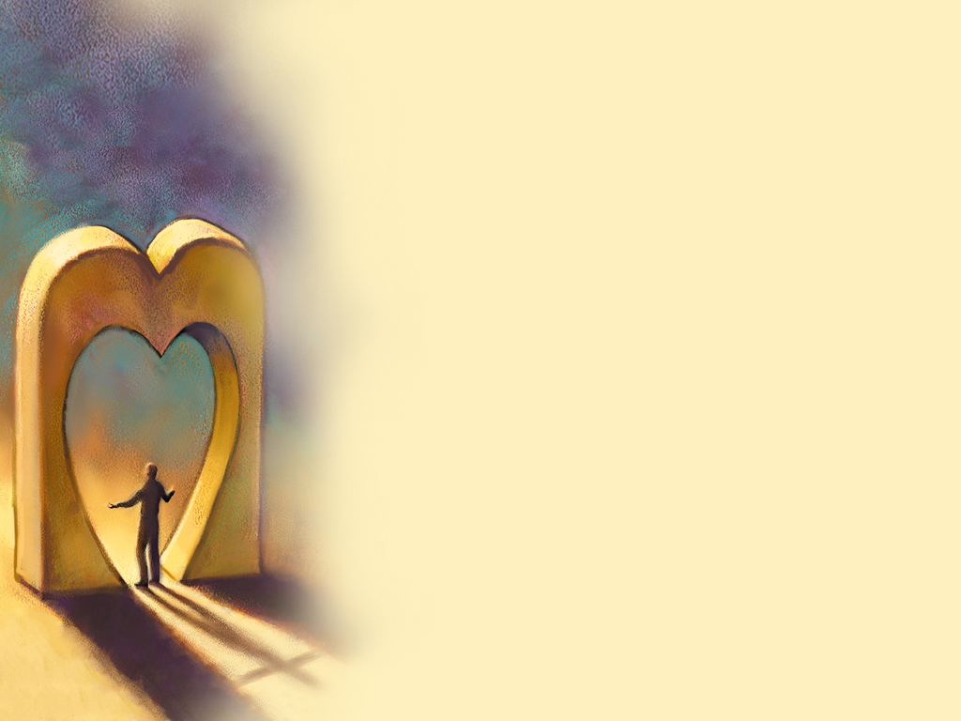
„Daran erkennen wir, dass wir Gottes Kinder lieben, wenn wir Gott lieben und seine Gebote halten. Denn das ist die Liebe zu Gott, dass wir seine Gebote halten; und seine Gebote sind nicht schwer. Denn alles, was von Gott geboren ist, über-windet die Welt; und unser Glaube ist der Sieg, der die Welt überwunden hat.“
1. Johannes 5,2-4
Notes:
Wer wiedergeboren ist, erlebt neue Siege:
„Daran erkennen wir, dass wir Gottes Kinder lieben, wenn wir Gott lieben und seine Gebote halten. Denn das ist die Liebe zu Gott, dass wir seine Gebote halten; und seine Gebote sind nicht schwer. Denn alles, was von Gott geboren ist, überwindet die Welt; und unser Glaube ist der Sieg, der die Welt überwunden hat.“ 1. Johannes 5,2-4

Slide 18
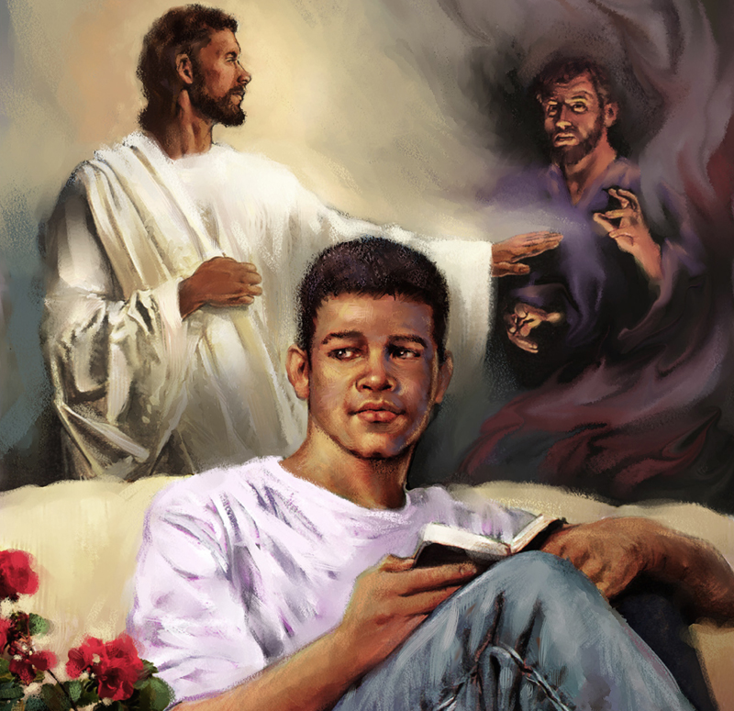
Notes:
Ja, ein Christ, der Fortschritte im Glauben macht, darf mit Recht mehr Siege und weniger Niederlagen in seinem Kampf mit dem großen Gegner erwarten.
Je mehr Siege wir erringen, desto kräftiger schlagen wir den Feind in die Flucht. Das ist ermutigend. Durch Übung im Kampf gegen die Versuchung können wir dem Bösen stärkeren Widerstand leisten. Hier wollen wir einen Augenblick verweilen und eine Gefahr erwähnen, damit wir nicht vom Feind überwältigt werden.

Slide 19
Notes:
Wenn sich einer für Christus entscheidet, werden die Versuchungen oft zahlreicher und heftiger. Weiß man das nicht im voraus, kann uns die steigende Flut der Versuchungen überwältigen.
Verlässt ein Mensch die Welt und stellt sich ganz und gar auf die Seite Christi, wird er das direkte Ziel der Angriffe Satans. Doch niemand braucht sich zu fürchten; denn Christus „vermag ... vollkommene Rettung zu schaffen.“ Hebräer 7,25 (Menge)
Der Wiedergeborene befindet sich auf einem neuen Weg. Er hat den alten Weg der Sünde verlassen – den vielbenutzten und beliebten Weg.

Slide 20
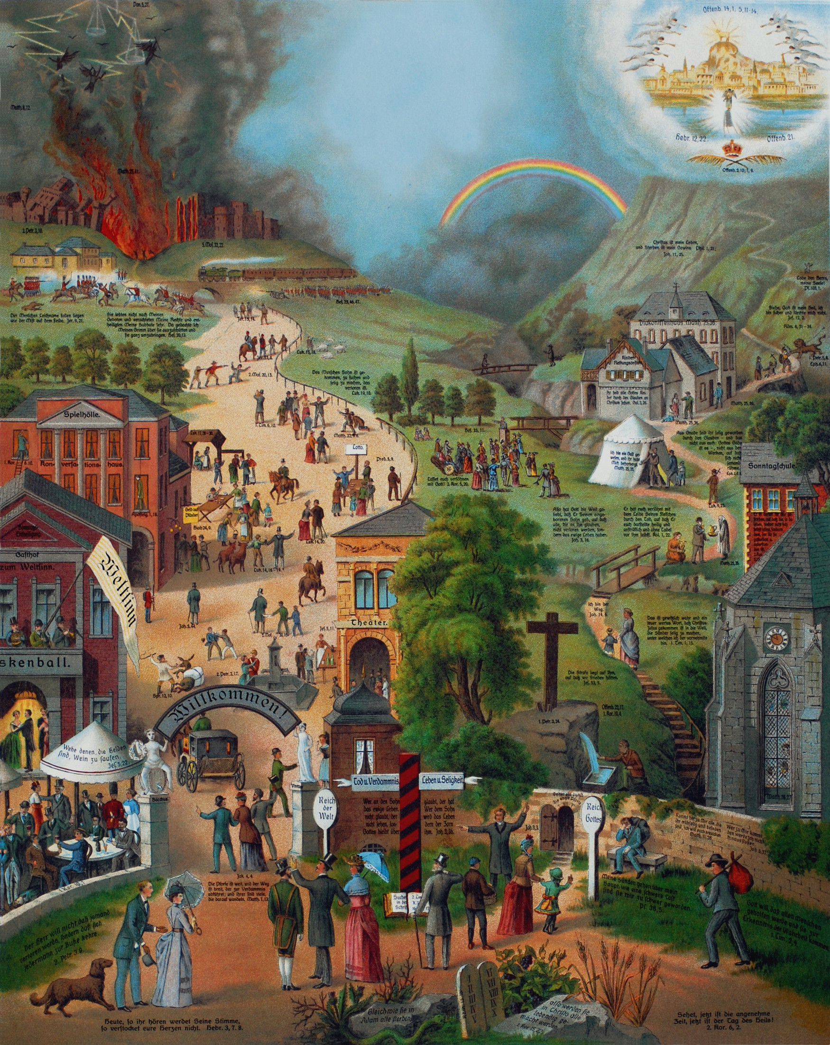
Notes:
„Geht hinein durch die enge Pforte. Denn die Pforte ist weit, und der Weg ist breit, der zur Verdammnis führt, und viele sind's, die auf ihm hineingehen. Wie eng ist die Pforte und wie schmal der Weg, der zum Leben führt, und wenige sind's, die ihn finden!“ – „Es werden nicht alle, die zu mir sagen: Herr, Herr!, in das Himmelreich kommen, sondern die den Willen tun meines Vaters im Himmel.“ Matthäus 7,13.14.21
Wie viele machen den verhängnisvollen Fehler und denken: „Ich brauche mir keine Sorgen zu machen. Ich gehe den Weg wie alle andern auch. Es können sich doch gewiss nicht alle irren.“ – Wir vergessen aber, dass in geistlicher Hinsicht die Mehrheit nur selten Recht gehabt hat. Der große Haufen geht lieber den bequemen, allgemein beliebten Weg.

Slide 21
Notes:
Wir müssen die schöne bequeme Straße verlassen und den schmalen, felsigen, steilen Pfad gehen, der zum Himmel führt, und „wenige sind’s, die ihn finden.“
So viele scheinen die Warnung des weisen Salomo vergessen zu haben, der selbst so lange auf dem breiten bequemen Weg gegangen war, bis er fast zugrunde ging.
„Manchem scheint ein Weg recht; aber zuletzt bringt er ihn zum Tode.“ Sprüche 14,12
Selbst als gläubiger Mensch kommt man in Versuchung, der Menge zu folgen. Doch unsere einzige Richtschnur in Lehrfragen und religiösen Glaubenspunkten ist die Bibel und Jesus nachzufolgen, auch wenn wir dadurch mit allen anderen nicht mehr den gleichen Weg gehen können. Wenn wir Jesus nachfolgen, werden wir wohl immer den Kontakt zur Welt verlieren.

Slide 22
„Siehe, ich komme bald; halte, was du hast, dass niemand deine Krone nehme! Wer überwindet, den will ich machen zum Pfeiler in dem Tempel meines Gottes, und er soll nicht mehr hinausgehen, und ich will auf ihn schreiben den Namen meines Gottes und den Namen des neuen Jerusalem, der Stadt meines Gottes, die vom Himmel hernieder kommt von meinem Gott, und meinen Namen, den neuen.“
Offb. 3,11.12
Notes:
Wer wiedergeboren ist, hat einen neuen Namen.
„Siehe, ich komme bald; halte, was du hast, dass niemand deine Krone nehme! Wer überwindet, den will ich machen zum Pfeiler in dem Tempel meines Gottes, und er soll nicht mehr hinausgehen, und ich will auf ihn schreiben den Namen meines Gottes und den Namen des neuen Jerusalem, der Stadt meines Gottes, die vom Himmel hernieder kommt von meinem Gott, und meinen Namen, den neuen.“ Offenbarung 3,11.12

Slide 23
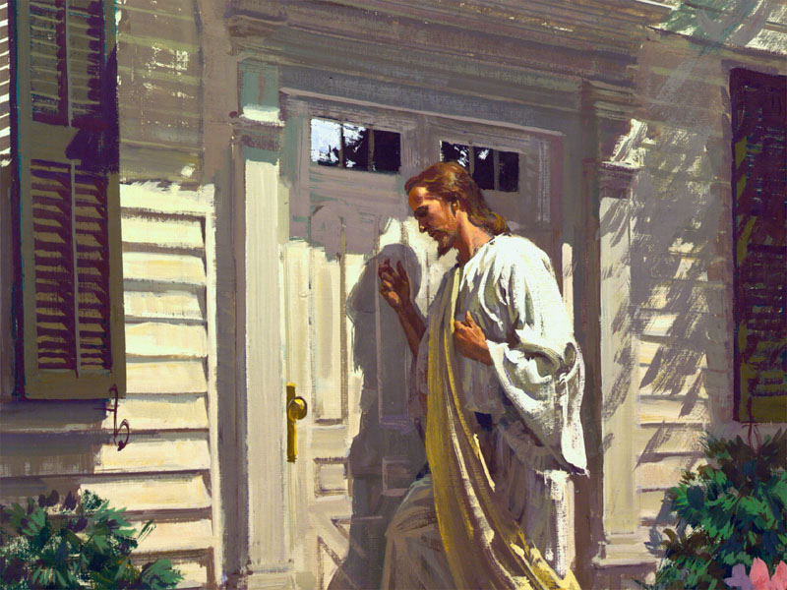
Notes:
„Siehe, ich stehe vor der Tür und klopfe an. Wenn jemand meine Stimme hören wird und die Tür auftun, zu dem werde ich hineingehen und das Abendmahl mit ihm halten und er mit mir.“ Offenbarung 3,20
Jesus verspricht, in unserem Leben alles neu zu machen, wenn wir ihn eintreten lassen. Er steht an der Herzenstür und wartet darauf, dass wir die Tür von innen öffnen. Er will uns innen und außen erneuern.

Slide 24
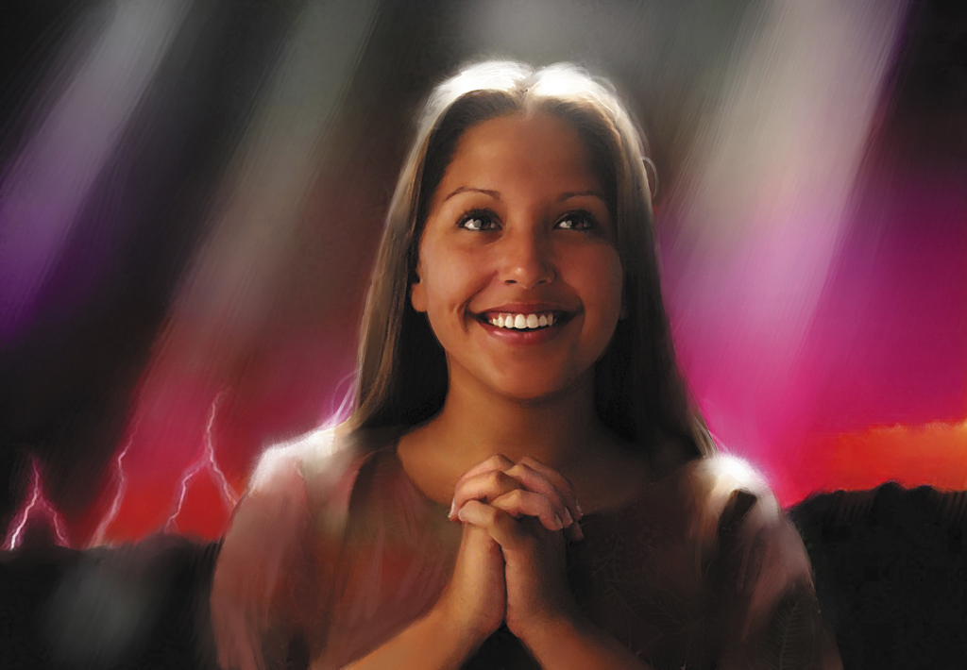
Notes:
Und damit nicht jemand doch noch versucht, uns mit unserem „alten Ich“ einem Leben in Sünde gleichzusetzen, verheißt Jesus, uns einen neuen Namen zu geben.
Wie sorgfältig sollten wir doch diesen Namen in Ehren halten. Denn er stellt uns mit der Familie Jesu auf die gleiche Stufe. Jesus schämt sich nicht, uns Brüder zu nennen. Gewiss sollten wir uns auch nicht schämen, frei und offen zu bekennen, dass wir Jesus gehören.
„Wer nun mich bekennt vor den Menschen, den will ich auch bekennen vor meinem himmlischen Vater.“ Matthäus 10,32
Wir wollen uns unerschrocken auf die Seite Jesu stellen.

Slide 25
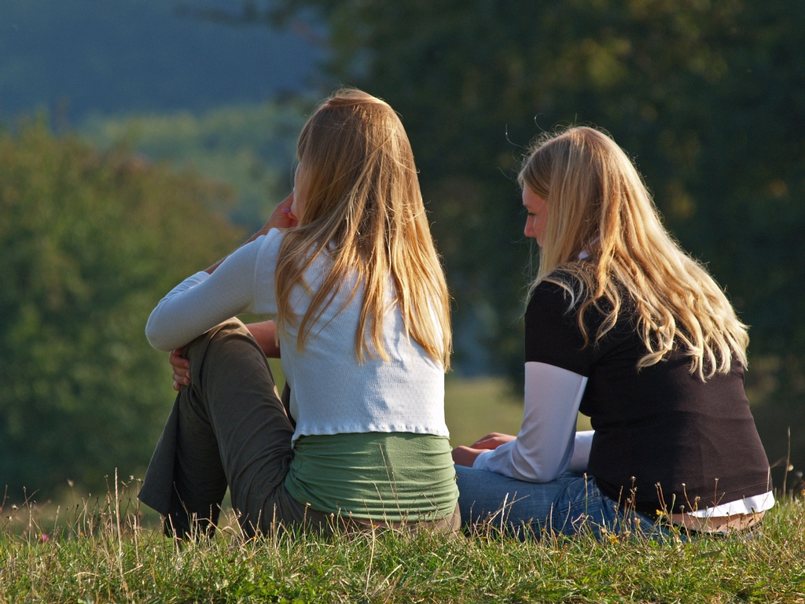
Notes:
Wer wiedergeboren ist, hat eine neue Zunge. Wie viel Schaden wird doch durch ungeheiligte Zungen angerichtet! Am großen Erntetag Gottes für sein ewiges Reich, wird er auf die „Zungen“ derjenigen achten, die in die Heimat der Erlösten eingehen möchten. Wir lesen es in Offenbarung 14:
„Und ich sah, und siehe, das Lamm stand auf dem Berg Zion und mit ihm Hundertvierundvierzigtausend, die hatten seinen Namen und den Namen seines Vaters geschrieben auf ihrer Stirn.“ – „Und in ihrem Mund wurde kein Falsch gefunden; sie sind untadelig.“ Verse 1 und 5

Slide 26
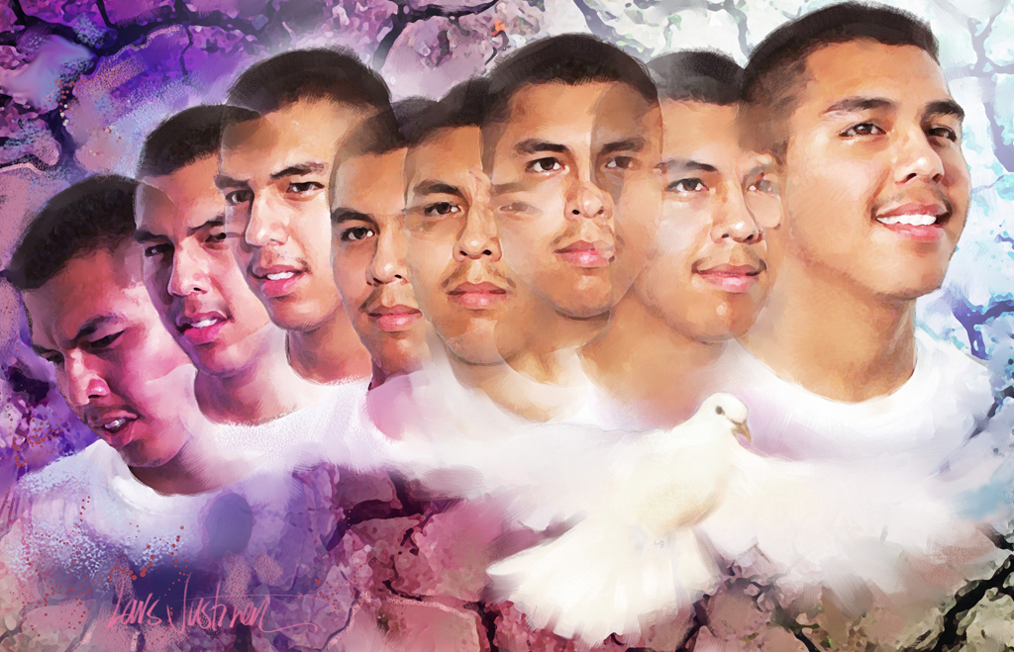
Notes:
Ein erregendes und begeisterndes Bild – die Heimkehr der Erlösten aller Zeiten. Viele wurden zu Märtyrern um ihres Glaubens willen. Sie wählten lieber den Tod, als einen Kompromiss mit Irrlehren oder der Sünde zu schließen. Eines haben sie alle gemeinsam: Sie haben ihre Zunge besiegt. – „Und in ihrem Mund wurde kein Falsch gefunden.“ Unbedingt müssen wir Herr über unser Temperament werden und unsere ungezügelten Launen und die ungebärdige Zunge in Zaum halten.
Salomo betont nachdrücklich:
„Ein Geduldiger ist besser als ein Starker und wer sich selbst beherrscht, besser als einer, der Städte gewinnt.“ Sprüche 16,32
Einer der größten Siege im Kampf des Christen gegen die Sünde ist der Sieg über den Zorn und die Zunge.

Slide 27
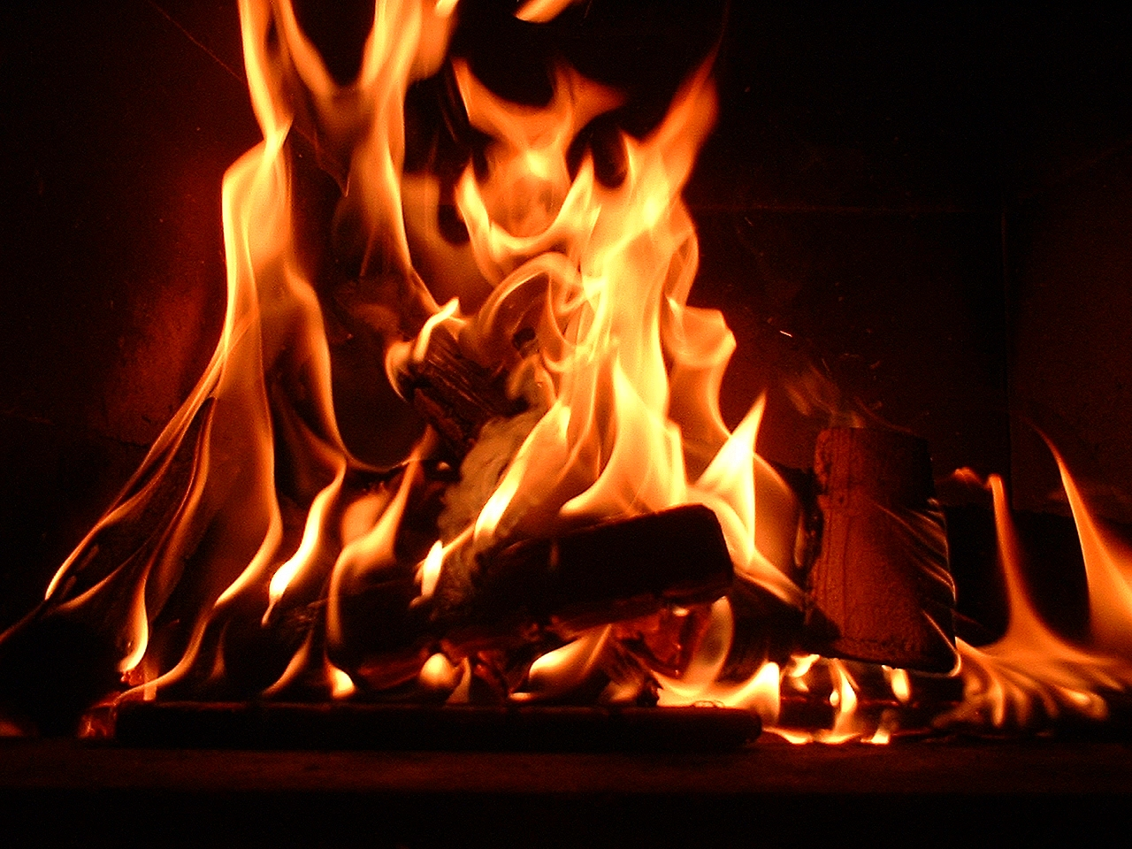
Notes:
Jakobus zeigt, wie furchtbar wir ringen müssen, um die Zunge zu beherrschen und ermahnt uns:
„Denn wir verfehlen uns alle mannigfaltig. Wer sich aber im Wort nicht verfehlt, der ist ein vollkommener Mann und kann auch den ganzen Leib im Zaum halten.“ – „So ist auch die Zunge ein kleines Glied und richtet große Dinge an. Siehe, ein kleines Feuer, welch einen Wald zündet’s an!“ Jakobus 3,2.5
Wenn einer wirklich für den Himmel fertig ist, hat er seine Zunge bezwungen.

Slide 28
Notes:
Wer wiedergeboren ist, krittelt und nörgelt nicht. Er spricht nicht schlecht über seinen Nachbarn. Er ist ein zufriedener Christ, denn er wohnt auf der Sonnenseite des Lebens, und nicht auf der Schattenseite derer, die argwöhnisch herumspionieren und böswillig Kritik üben.
Wer wiedergeboren ist, findet neue Worte für seine Sprache:
„Du aber sei den Gläubigen ein Vorbild im Wort, im Wandel, in der Liebe, im Glauben, in der Reinheit.“ 1. Timotheus 4,12

Slide 29
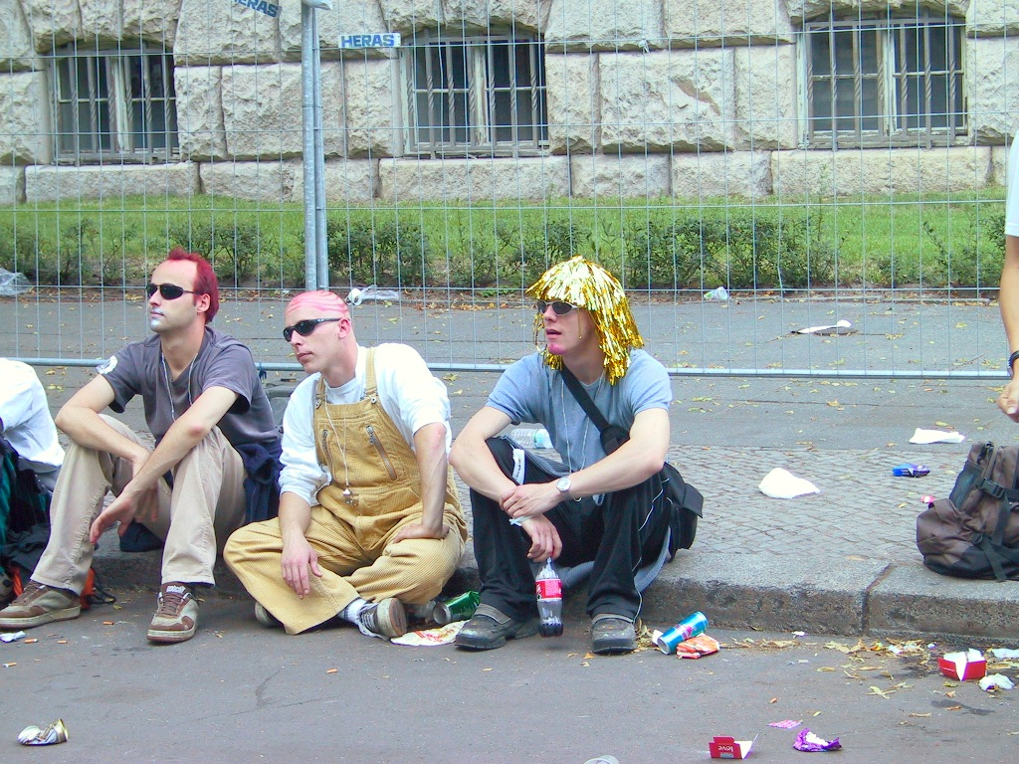
Notes:
Zweideutige Geschichten oder ungehobelte, grobe Worte kommen nicht über seine Lippen. Er spricht mit einem Tonfall, der ihn als Kind Gottes ausweist. Von geistlichen Dingen spricht er nie in leichtfertigem Scherz. Er missbraucht nicht den Namen Gottes oder Sein heiliges Wort. Wer wiedergeboren ist, hat neue Neigungen, und deshalb neue Freunde. – Was ich einst liebte, hasse ich jetzt. Unsere Sehnsüchte und Bedürfnisse haben sich völlig gewandelt.

Slide 30
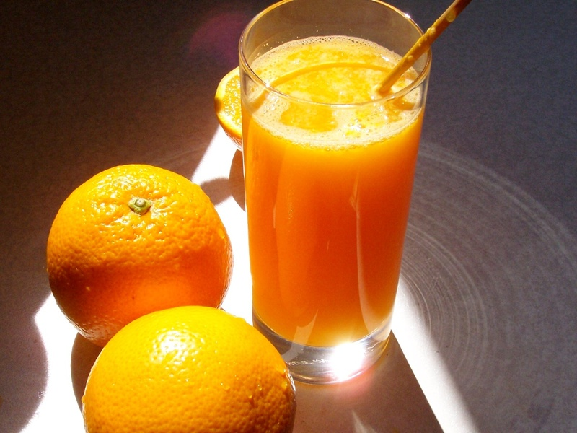
Notes:
An einem Silvesterabend hob ein Neubekehrter sein Glas mit alkoholfreiem Getränk und sagte: „Letztes Jahr um diese Zeit hatte ich keinen Orangensaft in meinem Glas. Aber jetzt sind alle meine alten Freunde fort, die damals bei mir waren; sie lassen sich überhaupt nicht mehr sehen.“ Seine Neigungen und Interessen hatten sich gewandelt, deshalb hatten seine Freunde ihn verlassen.
Ein anderer sagt: „Aber in meinem Freundeskreis muss ich Zigarren und Zigaretten herumreichen, sonst denken meine Freunde, ich sei überspannt. Wir rauchen und trinken aus gesellschaftlichen Gründen. Heute tut das jeder. Und wenn man es nicht tut, gilt man als rückständig, und man wird gemieden.“

Slide 31
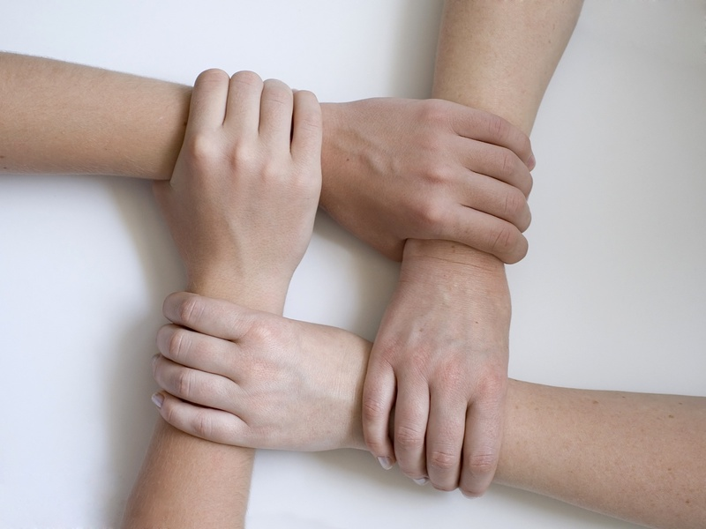
Notes:
Wenn Sie glauben, Ihre Freunde nur dadurch halten zu können, dass Sie sie im Tabakrauch oder im Alkohol konservieren, sind sie die Freundschaft nicht wert. Wenn Ihre vergnügungssüchtigen und sorglosen Freunde Sie verlassen, wie sie ja auch den „verlorenen Sohn“ verlassen haben, werden Sie neue, wunderbare Freunde im Hause Ihres himmlischen Vaters finden, Freunde, die fester als Brüder zu Ihnen halten.

Slide 32
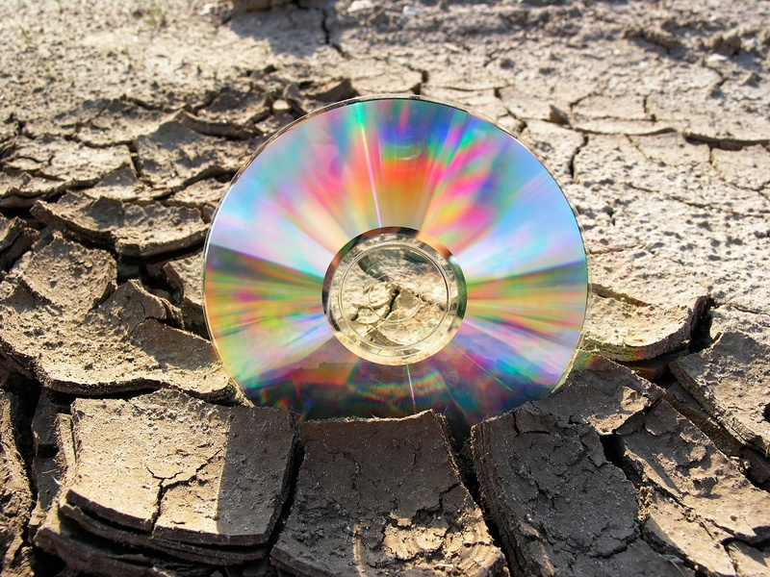
Notes:
Wer wiedergeboren ist und die Ewigkeit erreichen will, muss neue Neigungen und Interessen haben.
Der wiedergeborene Mensch hat nicht nur sein Verlangen auf unreines und verderbliches Essen und Trinken verloren, sondern sein Geschmack für Musik, Bücher und Erholung hat sich gewandelt.
Nach einer Evangelisationsversammlung gingen einige Kinder und Jugendliche einer Familie heim und schauten alle ihre CDs durch und stimmten ab, welche sie behalten oder vernichten wollten. Maßstab war für sie Jesus geworden. Was würde er sich anhören? War das nicht ein Zeichen aufrichtiger Bekehrung? Aus einer Stadt, in der der Apostel Paulus predigte, wird uns berichtet:

Slide 33
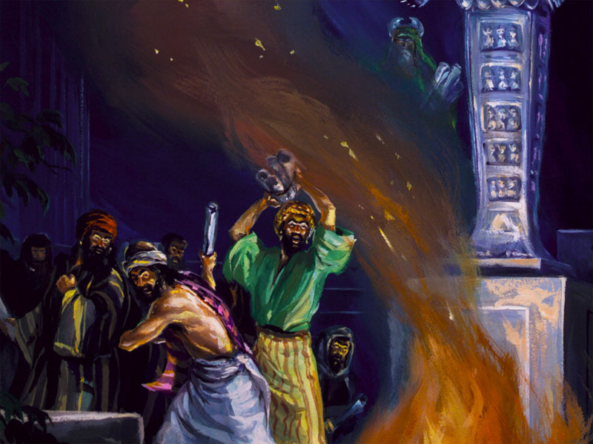
Notes:
„Viele aber, die Zauberei getrieben hatten, brachten die Bücher zusammen und verbrannten sie öffentlich und berechneten, was sie wert waren, und kamen auf fünfzigtausend Silbergroschen.“ Apostelgeschichte 19,19

Slide 34
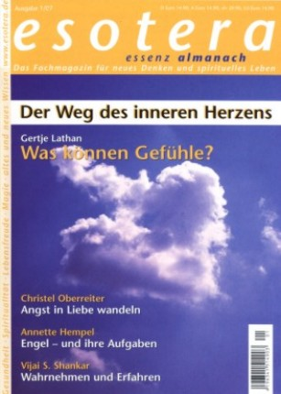
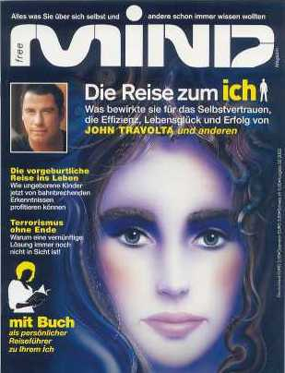
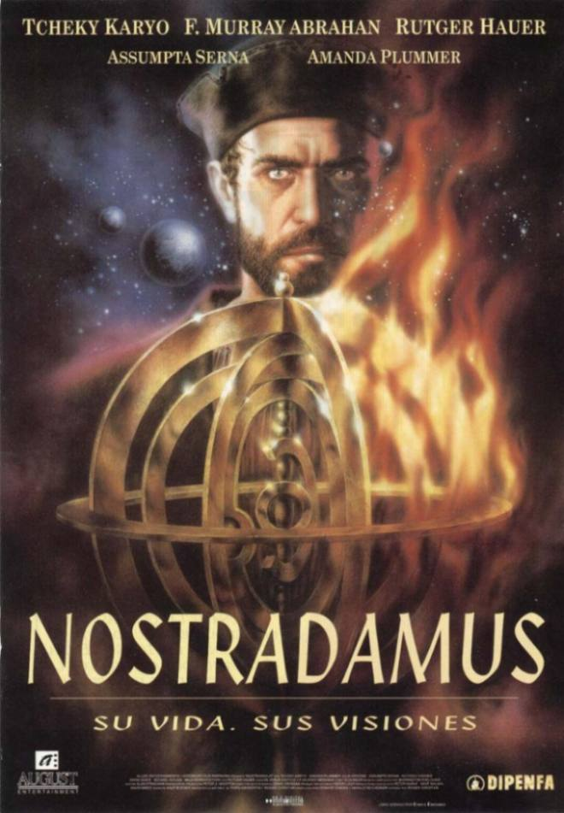
Notes:
Heute müssten wir an ungeheuer vielen Plätzen Feuer anzünden, um schlechte Bücher, Zeitschriften, Illustrierte, zweideutige Bilder und „sogenannte“ Kunstwerke zu verbrennen. Wenn wir uns wirklich und wahrhaftig für die ewige Welt interessieren, liebe Freunde, wollen wir gründlich in unserem Leben und in unserem Heim aufräumen, damit wir in der Heiligen Stadt wohnen können.

Slide 35
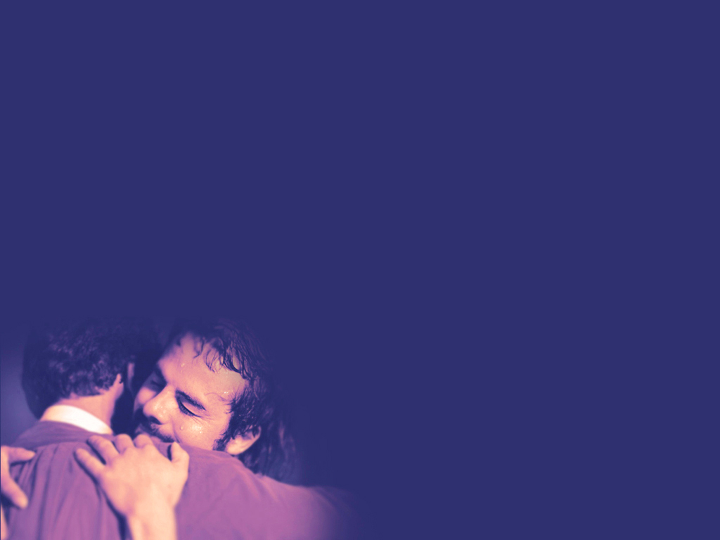
„Und nichts Unreines wird hineinkommen und keiner, der Gräuel tut und Lüge, sondern allein, die geschrieben stehen in dem Lebensbuch des Lammes.“
Offenbarung 21,27
Notes:
Wir wollen immer daran denken:
„Und nichts Unreines wird hineinkommen und keiner, der Gräuel tut und Lüge, sondern allein, die geschrieben stehen in dem Lebensbuch des Lammes.“ Offenbarung 21,27

Slide 36
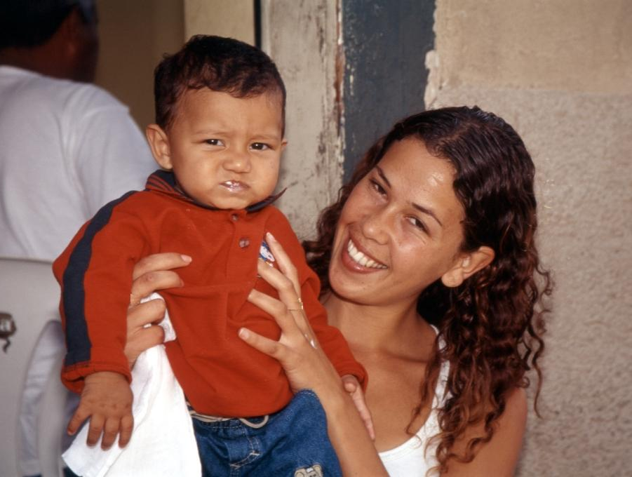
Notes:
Wer wiedergeboren ist, hat ein neues Streben. Sein größtes Verlangen ist zu geben und zu dienen, und nicht Besitz und Beifall zu erringen. Er denkt nicht an sich, sondern an seinen Nächsten. Wie viele konzentrieren heute alle ihre Kräfte auf ihren Beruf, ihr Geschäft und das Geldverdienen und versäumen ihre Vorbereitung für das ewige Leben. Wie bitter wird ihre Reue sein, wenn am Jüngsten Tag die Schlacken vom unvergänglichen Gold getrennt werden.

Slide 37
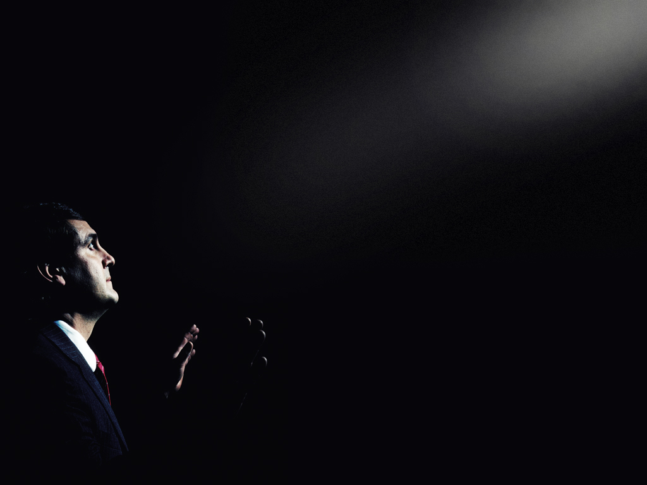
„Die Ernte ist vergangen, der Sommer ist dahin, und uns ist keine Hilfe gekommen!“
Jeremia 8,20
Notes:
Wem Beruf, Stellung oder Geschäft mehr bedeutete als das ewige Leben, ruft dann aus: „Die Ernte ist vergangen, der Sommer ist dahin, und uns ist keine Hilfe gekommen!“ Jeremia 8,20
Wer wiedergeboren ist, wird sich vielmehr Schätze im Himmel sammeln, Reichtum, der nicht rostet oder gestohlen wird.

Slide 38
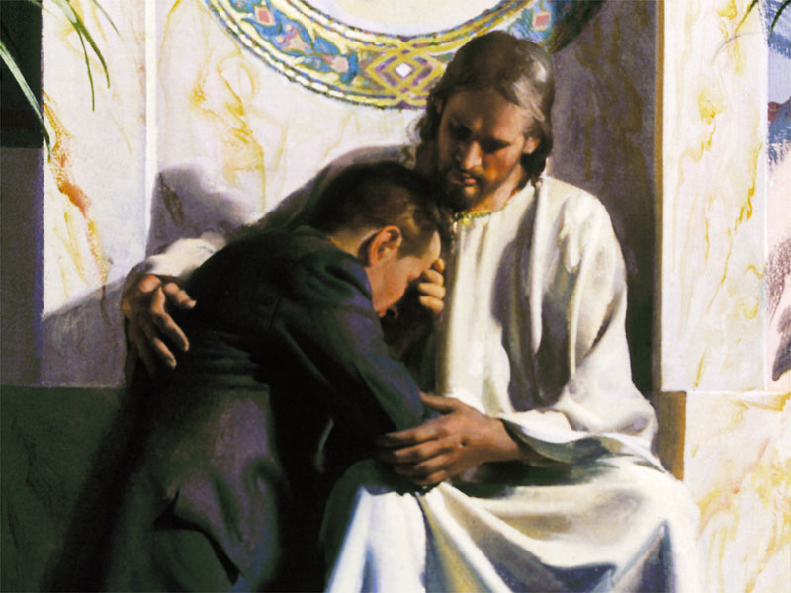
Notes:
Wer wiedergeboren ist, ist Bürger eines neuen Reiches und ist einem neuen Herrn untertan. Denn vergessen wir es nicht, man kann nicht zwei Herren dienen, sondern muss sich für einen entscheiden.
Wenn wir Bürger des Reiches der Herrlichkeit werden wollen, ist es denn nicht vernünftig, ja unbedingt nötig, dass die Grundsätze dieses Reiches der Gnade schon hier und jetzt unser Herz regieren? Unser letzter Tag auf Erden sollte wie unser erster Tag im Himmel sein.

Slide 39
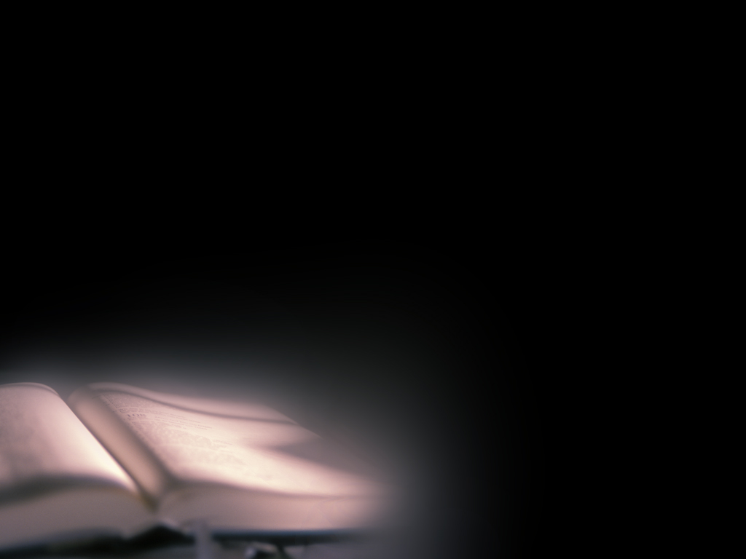
„Seht, welch eine Liebe hat uns der Vater erwiesen, dass wir Gottes Kinder heißen sollen - und wir sind es auch! Darum kennt uns die Welt nicht; denn sie kennt ihn nicht. Meine Lieben, wir sind schon Gottes Kinder; es ist aber noch nicht offenbar geworden, was wir sein werden. Wir wissen aber: wenn es offenbar wird, werden wir ihm gleich sein; denn wir werden ihn sehen, wie er ist. Und ein jeder, der solche Hoffnung auf ihn hat, der reinigt sich, wie auch jener rein ist.“
1. Johannes 3,1-3
Notes:
Der Apostel Johannes führt uns vor Augen, zu welcher Höhe Gott uns berufen hat:
„Seht, welch eine Liebe hat uns der Vater erwiesen, dass wir Gottes Kinder heißen sollen - und wir sind es auch! Darum kennt uns die Welt nicht; denn sie kennt ihn nicht. Meine Lieben, wir sind schon Gottes Kinder; es ist aber noch nicht offenbar geworden, was wir sein werden. Wir wissen aber: wenn es offenbar wird, werden wir ihm gleich sein; denn wir werden ihn sehen, wie er ist. Und ein jeder, der solche Hoffnung auf ihn hat, der reinigt sich, wie auch jener rein ist.“ 1. Johannes 3,1-3

Slide 40
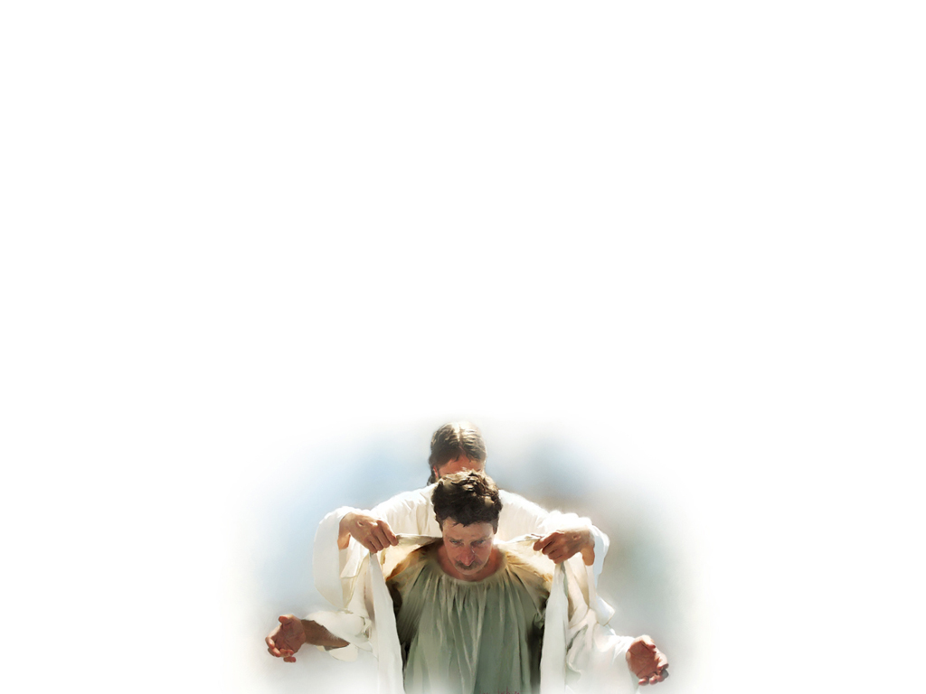
„Wahrlich, wahrlich, ich sage dir: Es sei denn, dass jemand von neuem geboren werde, so kann er das Reich Gottes nicht sehen.“
Johannes 3,3
Notes:
Wenn wir uns vornehmen, das Bürgerrecht in einem neuen Reich zu erwerben, kann unser Denken, Reden und Handeln nur von der Treue gegen den König jenes himmlischen Reiches bestimmt werden. Wir denken dabei an Jesu Worte:
„Wahrlich, wahrlich, ich sage dir: Es sei denn, dass jemand von neuem geboren werde, so kann er das Reich Gottes nicht sehen.“ Johannes 3,3

Slide 41
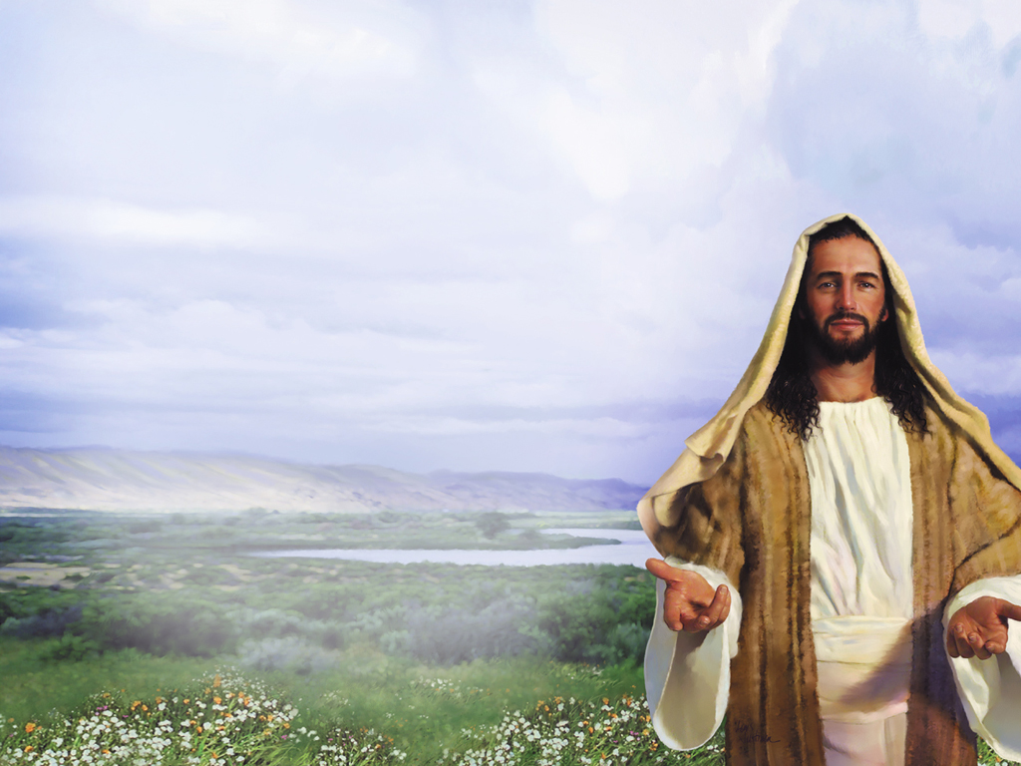
„Recht so, du tüchtiger und treuer Knecht, du bist über wenigem treu gewesen, ich will dich über viel setzen; geh hinein zu deines Herrn Freude!“
Matthäus 25,21
Notes:
Erlöst, wiedergeboren, neu erschaffen durch Gottes Gnade und die Kraft seines Sohnes, werden wir eines Tages das Vorrecht haben, die größte Einladung aller Zeiten zu vernehmen:
„Recht so, du tüchtiger und treuer Knecht, du bist über wenigem treu gewesen, ich will dich über viel setzen; geh hinein zu deines Herrn Freude!“ Matthäus 25,21

Slide 42
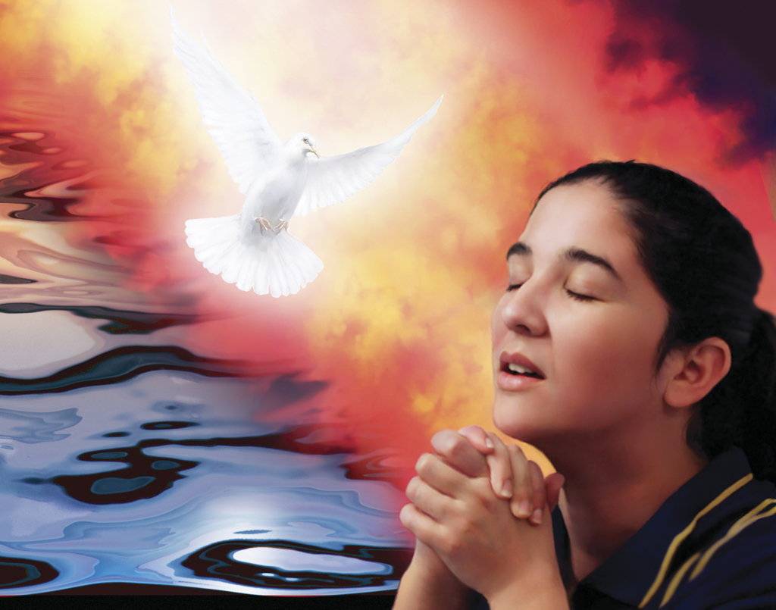
Notes:
Unsere Bitte soll sein:
„Lieber Vater im Himmel, mach uns bereit für ein Heim in deinem ewigen Reich. Befähige uns, Bürger in deinem Reich der Herrlichkeit zu werden, wir bitten es dich.
Nimm alles, Herr, was gegen deinen göttlichen Willen ist, alles, was für ein Leben im Himmel untauglich ist, aus unserem Leben.
Ich bitte für alle Anwesenden, dass sie den Sieg gewinnen über alles, was dem Willen Jesu und dem Geist des Himmels entgegen ist.
Dir, O lieber Herr, bringen wir diese willigen Herzen und bitten dich um Hilfe und den Sieg über das eigene Ich und alle Lieblingssünden. Ja, O Herr, erneuere uns von innen und von außen, damit wir eines Tages bei dir wohnen dürfen. Wir bitten es im Namen Jesu. Amen.“

